Slide 1
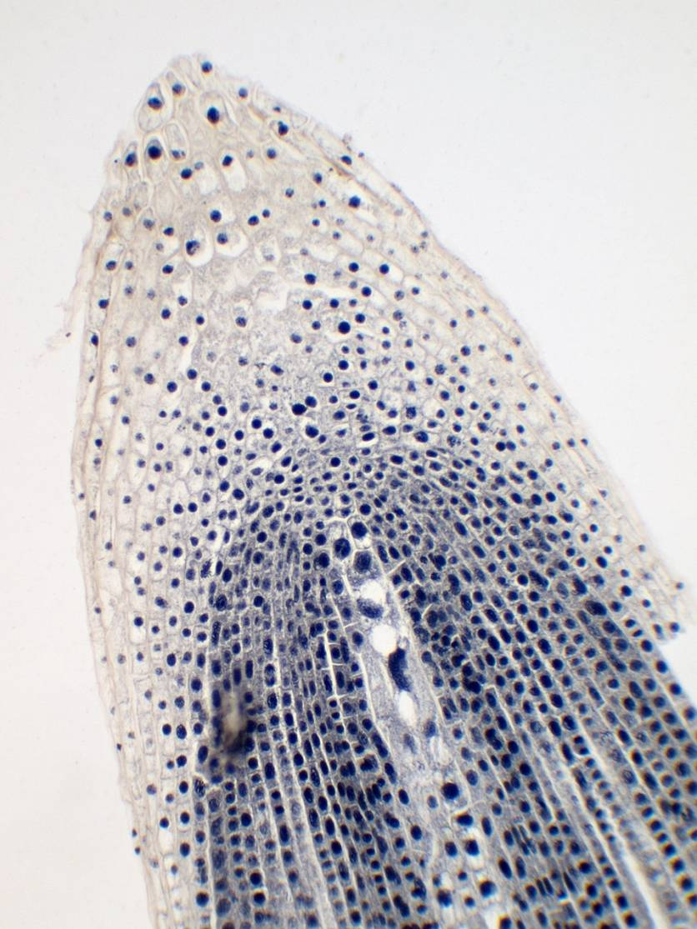
Meristemo apical

Slide 2
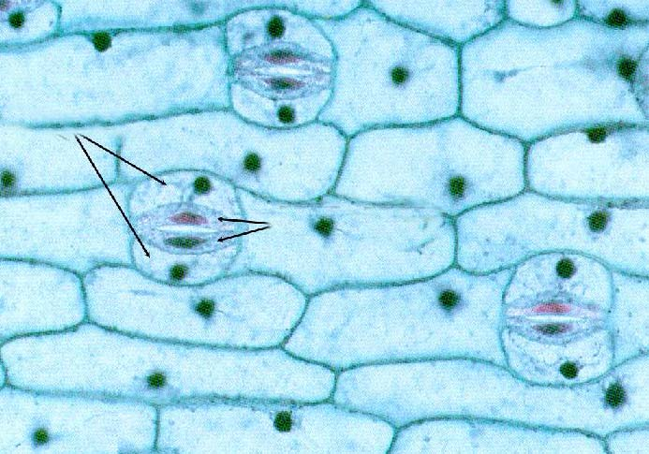
Epidermis con estomas

Slide 3
Epidermis con tricomas

Slide 4
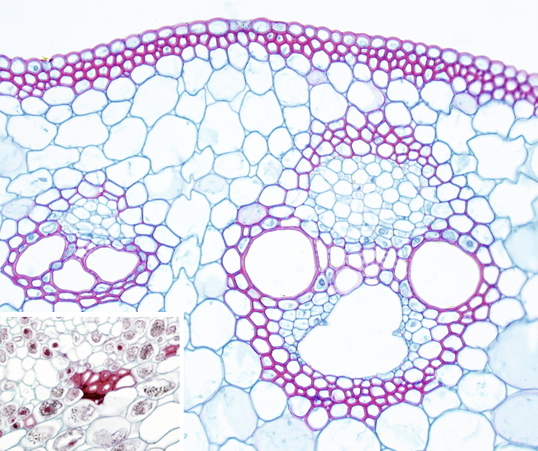
Floema y xilema

Slide 5
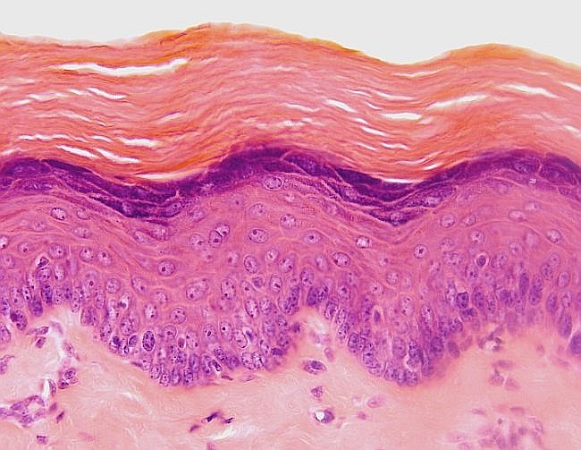
Epitelio pluriestratificado Epidermis

Slide 6
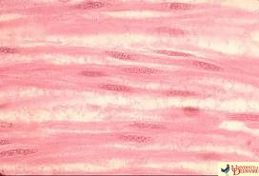
Muscular

Slide 7
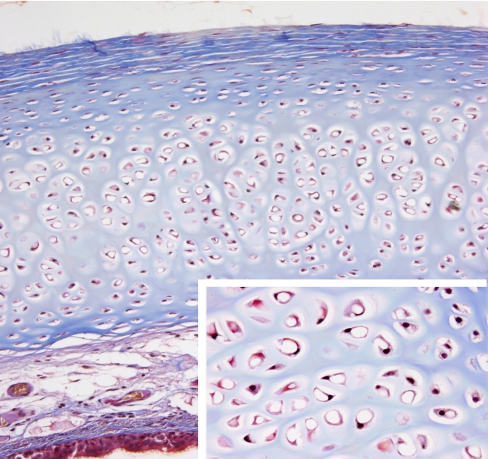
Cartilaginoso

Slide 8
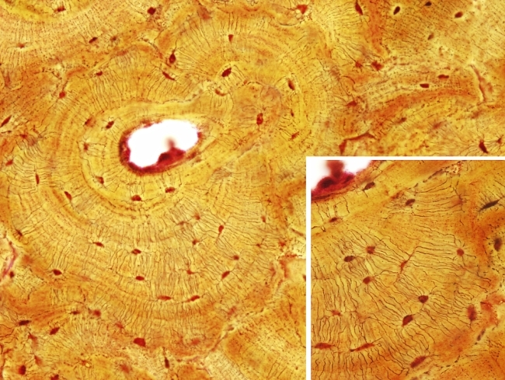
Óseo

